Slide 1

MasterChef
美食制作指南

Slide 2
应用程序设计介绍
MasterChef将使用简洁明了的交互界面，为用户提供关于美食制作教学引导的服务。
它可以为使用者提供一系列美食制作的帮助，例如提供美食相关搜索，查询制作方法，提供相应制作配比与所需食材参考，并为使用者提供教学视频等，且可以为使用者提供快捷的原材料链接一共使用者快速购买所需食材等，也可以提供常用食材组合给使用者作为参考……除此之外，用户还可以根据喜欢的菜系以及口味需求筛选相关菜品。同时支持用户上传自己制作过程中的“独家秘方”，应用还将开放社区服务，为使用者搭建沟通交流平台，使用者可以在社区中评论发言，沟通心得体会。
例如使用者想要获取关于土豆相关的美食菜品制作，在互动界面中输入并确定，应用程序将会提供有关土豆的美食，如土豆烧排骨，土豆焖牛腩等，选择口味菜系可以进一步筛选，进一步确认菜品点击后将可以看到详细制作步骤与方法，并可以点击相关链接购买原材料……

Slide 3



市场摘要
在学生群体的消费之中，美食的消费占比很大，学生对于自己制作美食的兴趣较大
作为市场调查，我们向在校大学生群体发放了总计146份的网络调查问卷，其中大约67%的受访者表示自己有意愿制作感兴趣的美食，具有不错的群众基础
我们的产品成本较低，主要面向美食爱好者，受众广泛，可以吸引较多稳定用户。

Slide 4
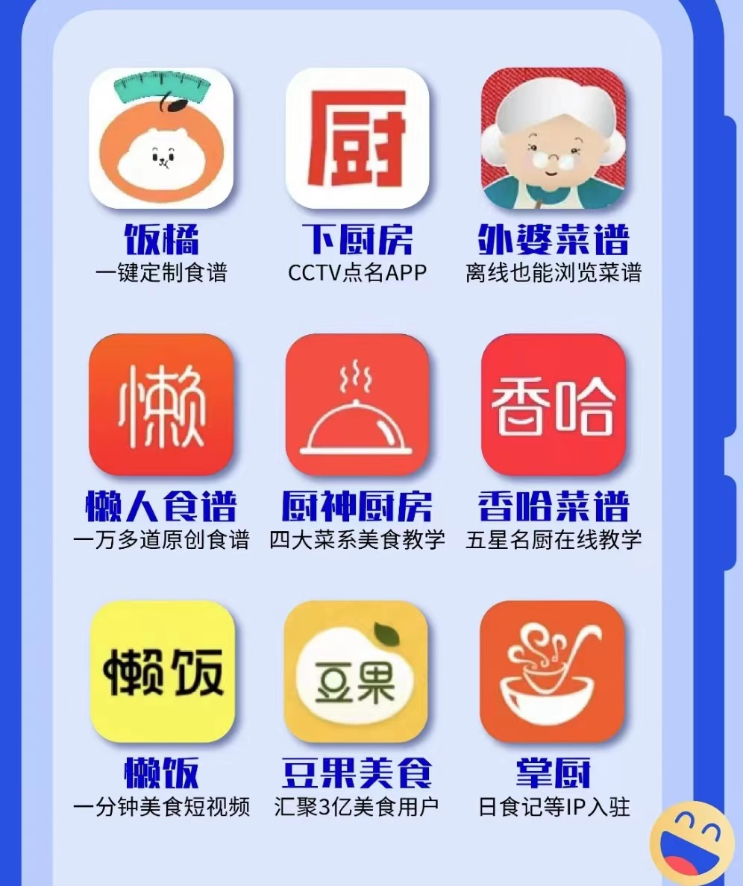
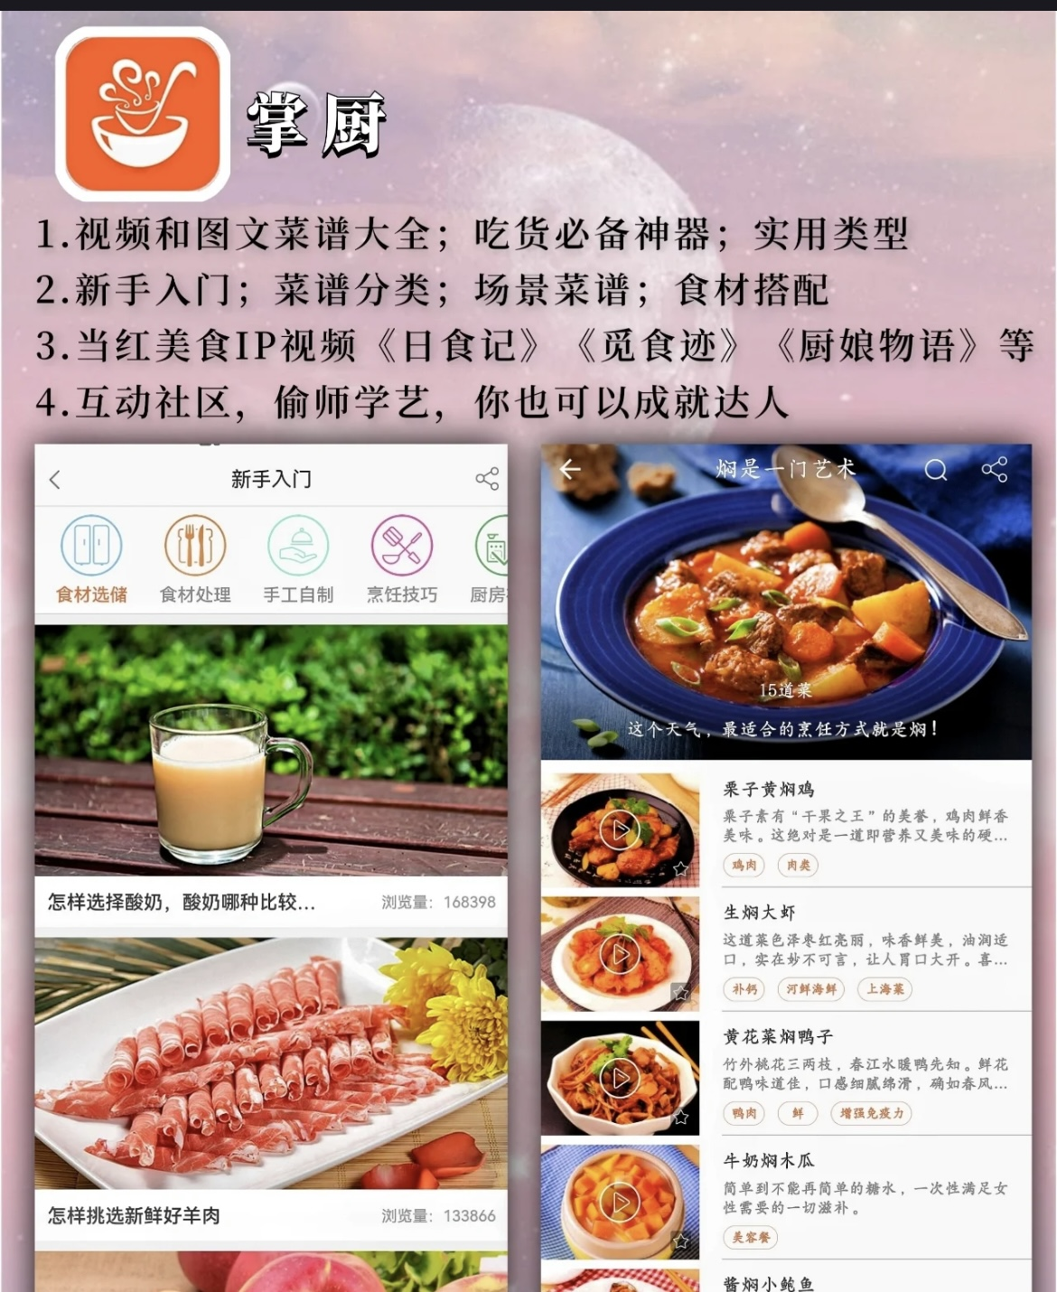
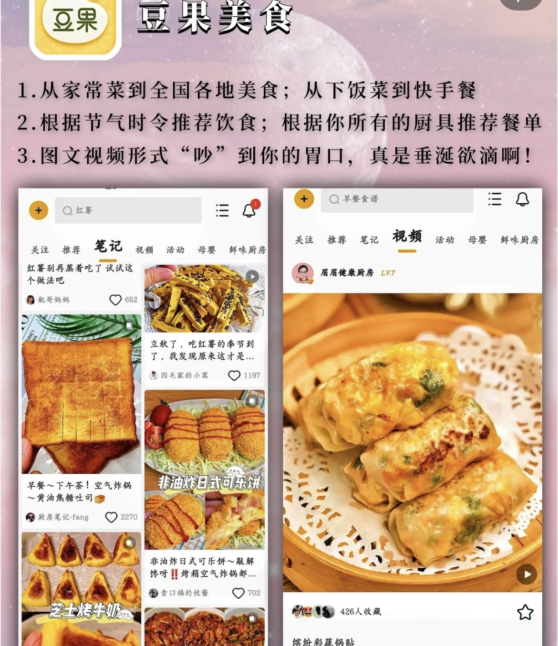
市场摘要
在目前市面上较为受欢迎的类似美食制作app有饭橘、懒人食谱、豆果美食、掌厨等，他们同样面向对美食感兴趣的达人，除了呈现材料重量和所需用具，同时也实现图文或视频形式教学，而掌厨更是可以跟踪诸多著名美食up主所发动态，即刻获得最新的喜爱博主的讯息。

Slide 5

关键问题
我们将首先面向南海校区内的大学生群体开放应用程序的使用权，并收集用户相关使用反馈。通过学生群体逐步扩散发展用户，并根据使用反馈升级相关功能，改善用户体验。也会根据使用者相关数据与粘性相继推出付费功能，例如付费会员制度等。

Slide 6
宣传推广
我们前期会通过校内相关公众号等进行小范围的宣发推广我们的app，并鼓励用户在社交平台上分享使用体验与评价。中期将通过在小红书、微信、Instagram、Twitter等平台开设独立的运营账号进行宣传，吸引目标用户使用产品

Slide 7
谢谢

